Slide 1
FØRST TIL 30!
SPILLEREGLER OG FASIT STÅR PÅ SIDE 2
UiT Norges arktiske universitet
OPPGAVER TIL SPOR

Slide 2
Spilleregler: Først til 30!
Fasit til læreren
Utstyr og forarbeid:
En terning
Skriv ut kortene, tosidig utskrift vend på kortsiden (viktig!).
Klipp ut kortene (evt. laminer), lag hull og tre en trå/strikk igjennom.
Heng opp kortene (kan gjøres både ute og inne)
Del elevene i grupper
Spilleregler:
En på gruppa slår terningen, og får for eksempel en 5’er. Da skal gruppa spre seg og lete etter kort/post nr. 5. Når alle har kommet til posten, snur de kortet og leser spørsmålet. Gruppa blir enige om svaret, og løper tilbake til læreren og sier svaret.
Hvis svaret er riktig slår en ny på gruppa terningen, og får for eksempel en 4’er. Gruppa løper da ut og leter etter post 9. (Man legger altså til det tallet man hadde forrige gang: 5+4=9.) Slik jobber alle gruppene helt til en av gruppene er har kommet til post 30. De vinner!
Dette kan gå ganske fort, et alternativ kan være at de må ha akkurat 30 for å vinne, slik at alle tall over 30 trekkes fra (så hvis de har 27 og slår 4, blir det 29).
Dersom gruppa svarer feil, kan man legge inn en slags «straff», for eksempel 10 spensthopp eller 10 armhevinger. Eventuelt kan de kaste terningen, om de får f. eks. en 3’er, og trekke fra terningkastet (9-3=6) og springe til den posten.
Lirype eller Fjellrype
Pinnsvin
Lemen
Oter
Hare
Syng en sang om et pattedyr ☺
Hare
Ekorn og smågnagere
Elgen
Rype
Rødrev
Snømus (evt spissmus)
Jerv, oter, mink, mår, røyskatt eller snømus
Simle
Rein
Røyskatt
Kamuflasje
Stå på alle fire og ul som en ulv!
Lemen, vånd, fjellmarkmus, markmus, rødmus og gråsidemus
Elg
Hare
Hopp som harer tilbake til terningen!
Rype
For eksempel: ekorn, mår, klatremus eller rødmus
Syng en sang om en fugl ☺
Binne
Elgoksen
Fjellreven
Oteren
Gaupe

Slide 3
1 | 2 | 3
4 | 5 | 6

Slide 4
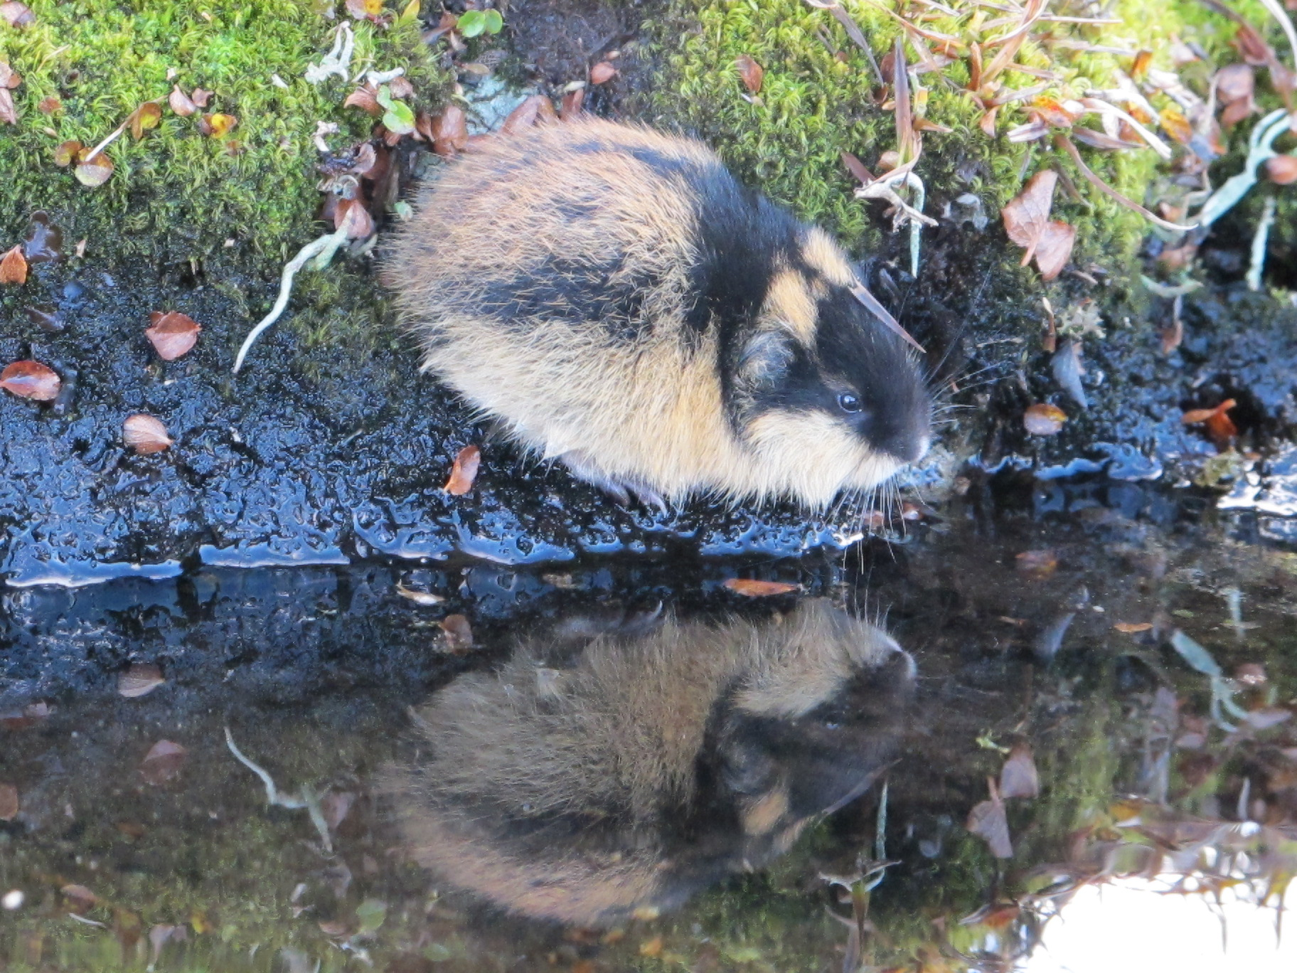
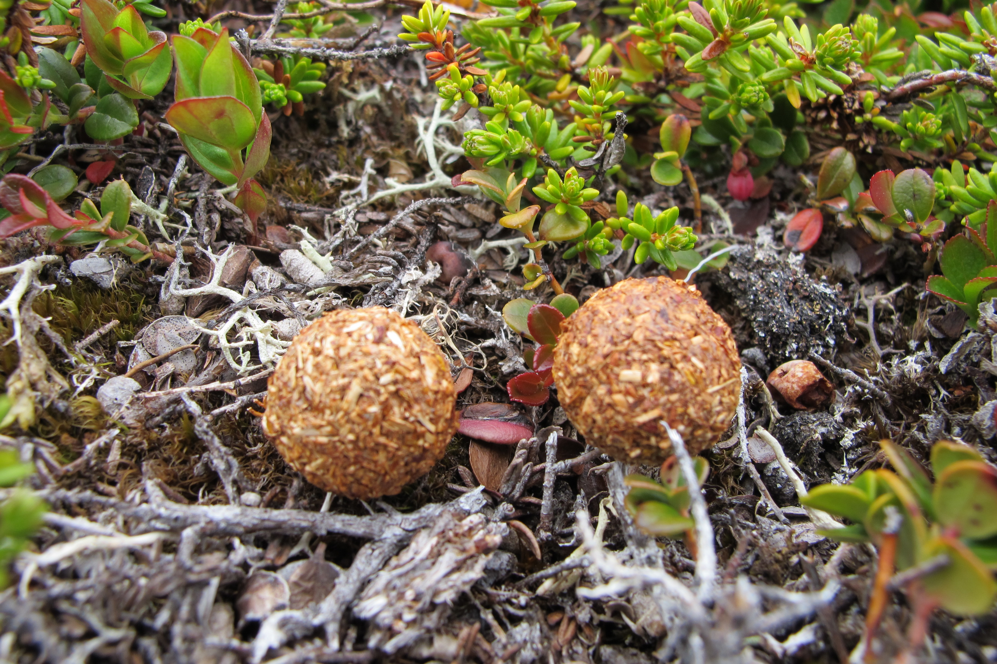
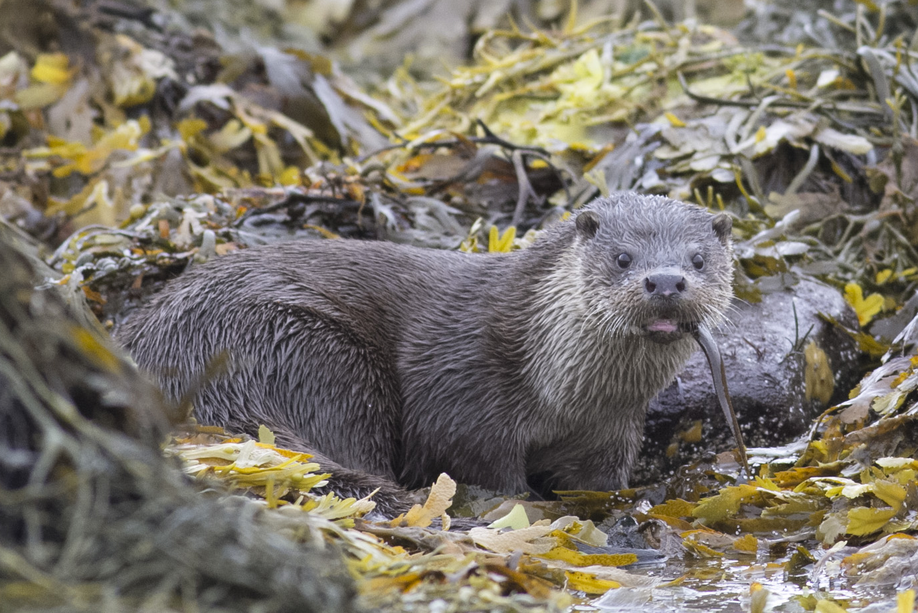
Hvilket dyr er dette? | Er spissmusene i slekt med mus eller pinnsvin? | Vi har to rypearter i Norge, kan du navnet på en av dem?
Syng en sang om et dyr ☺ | Hvem har bæsja? | Hvilket dyr er dette?

Slide 5
7 | 8 | 9
10 | 11 | 12

Slide 6

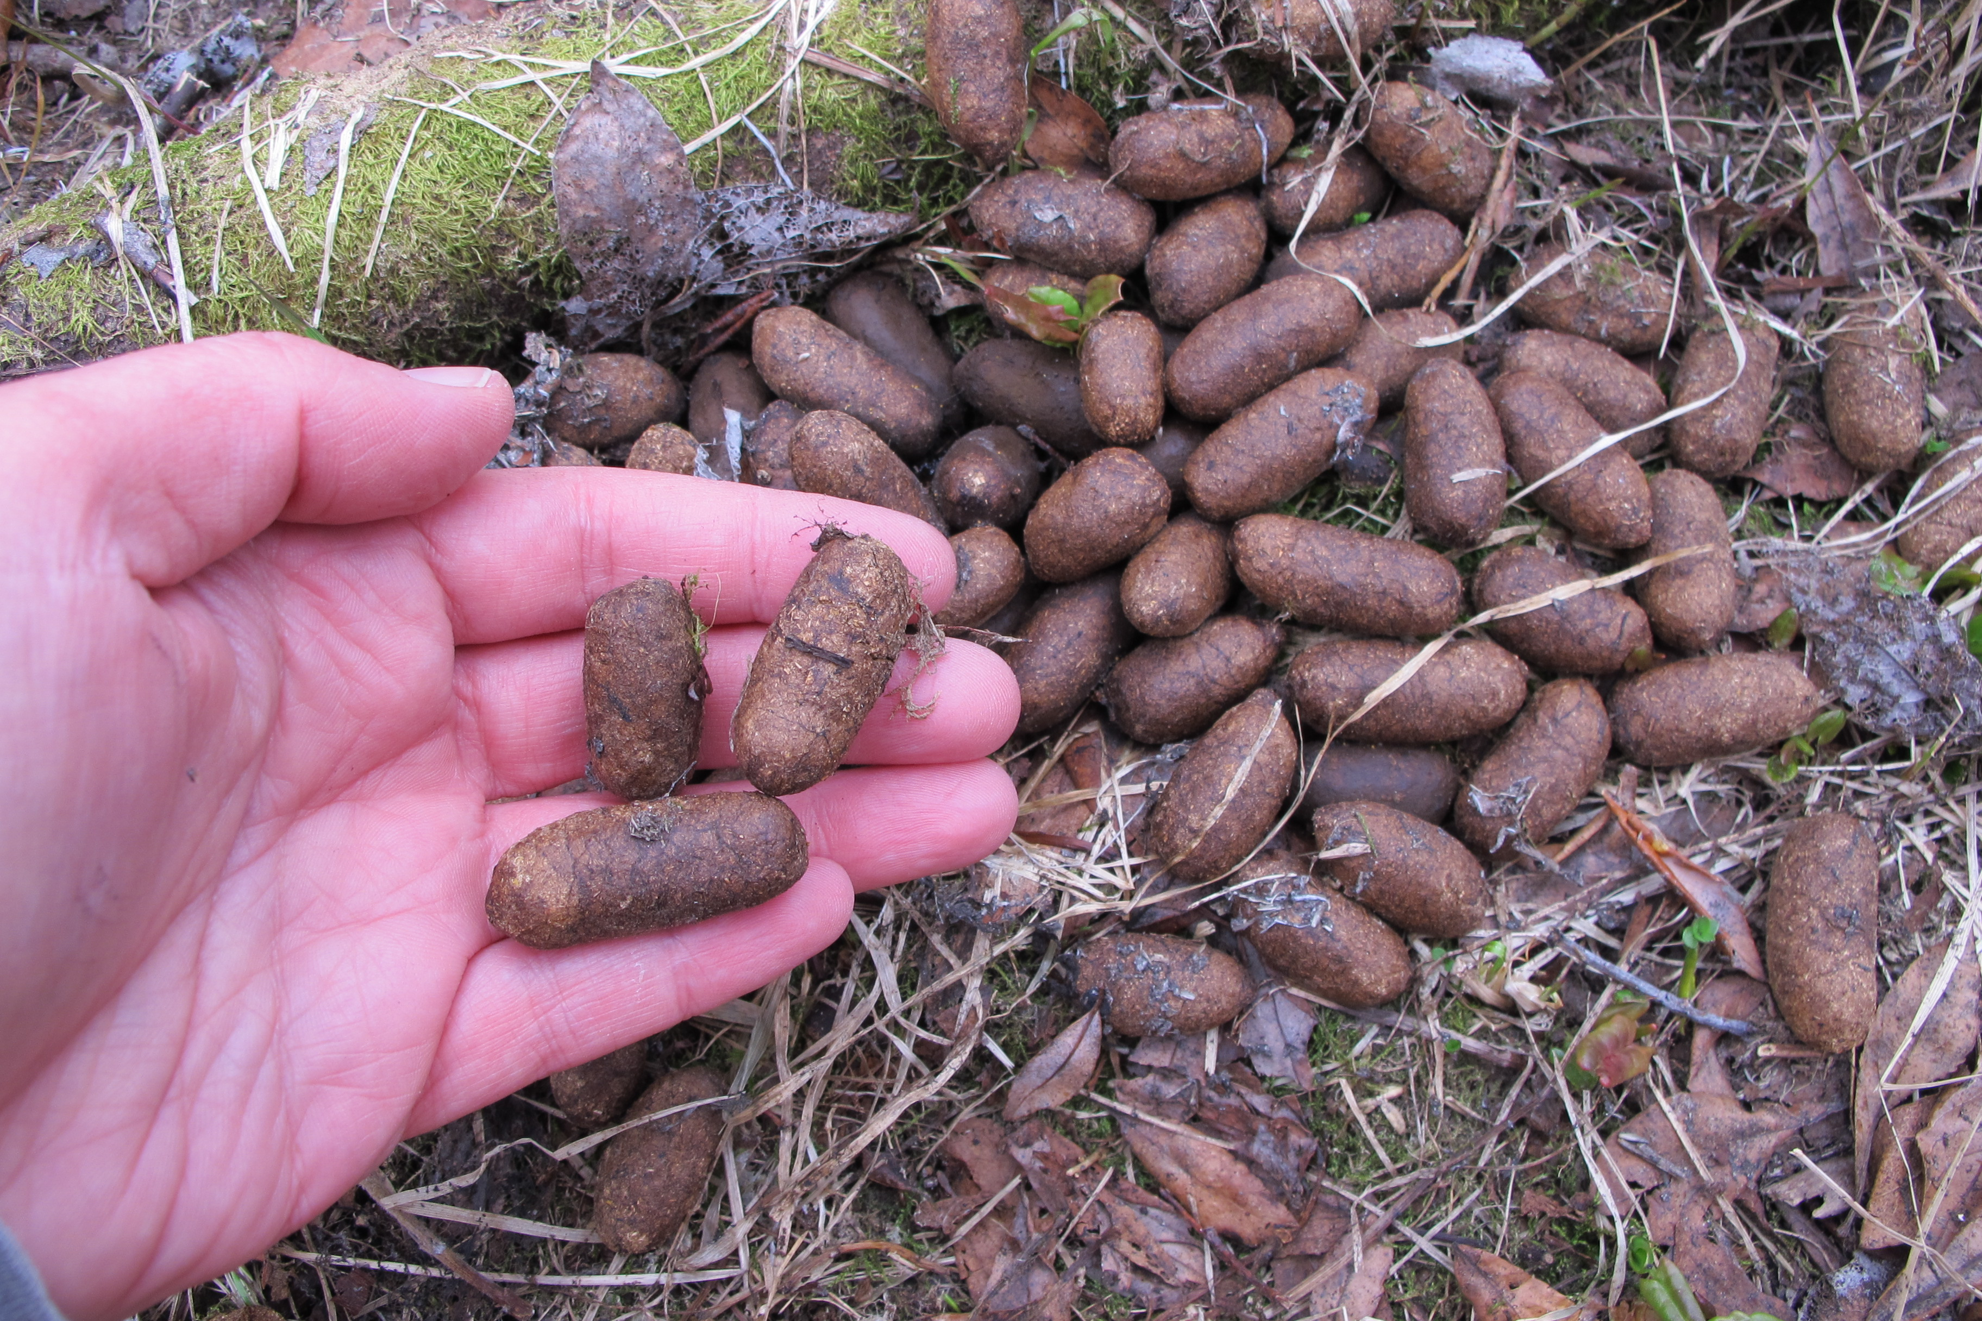
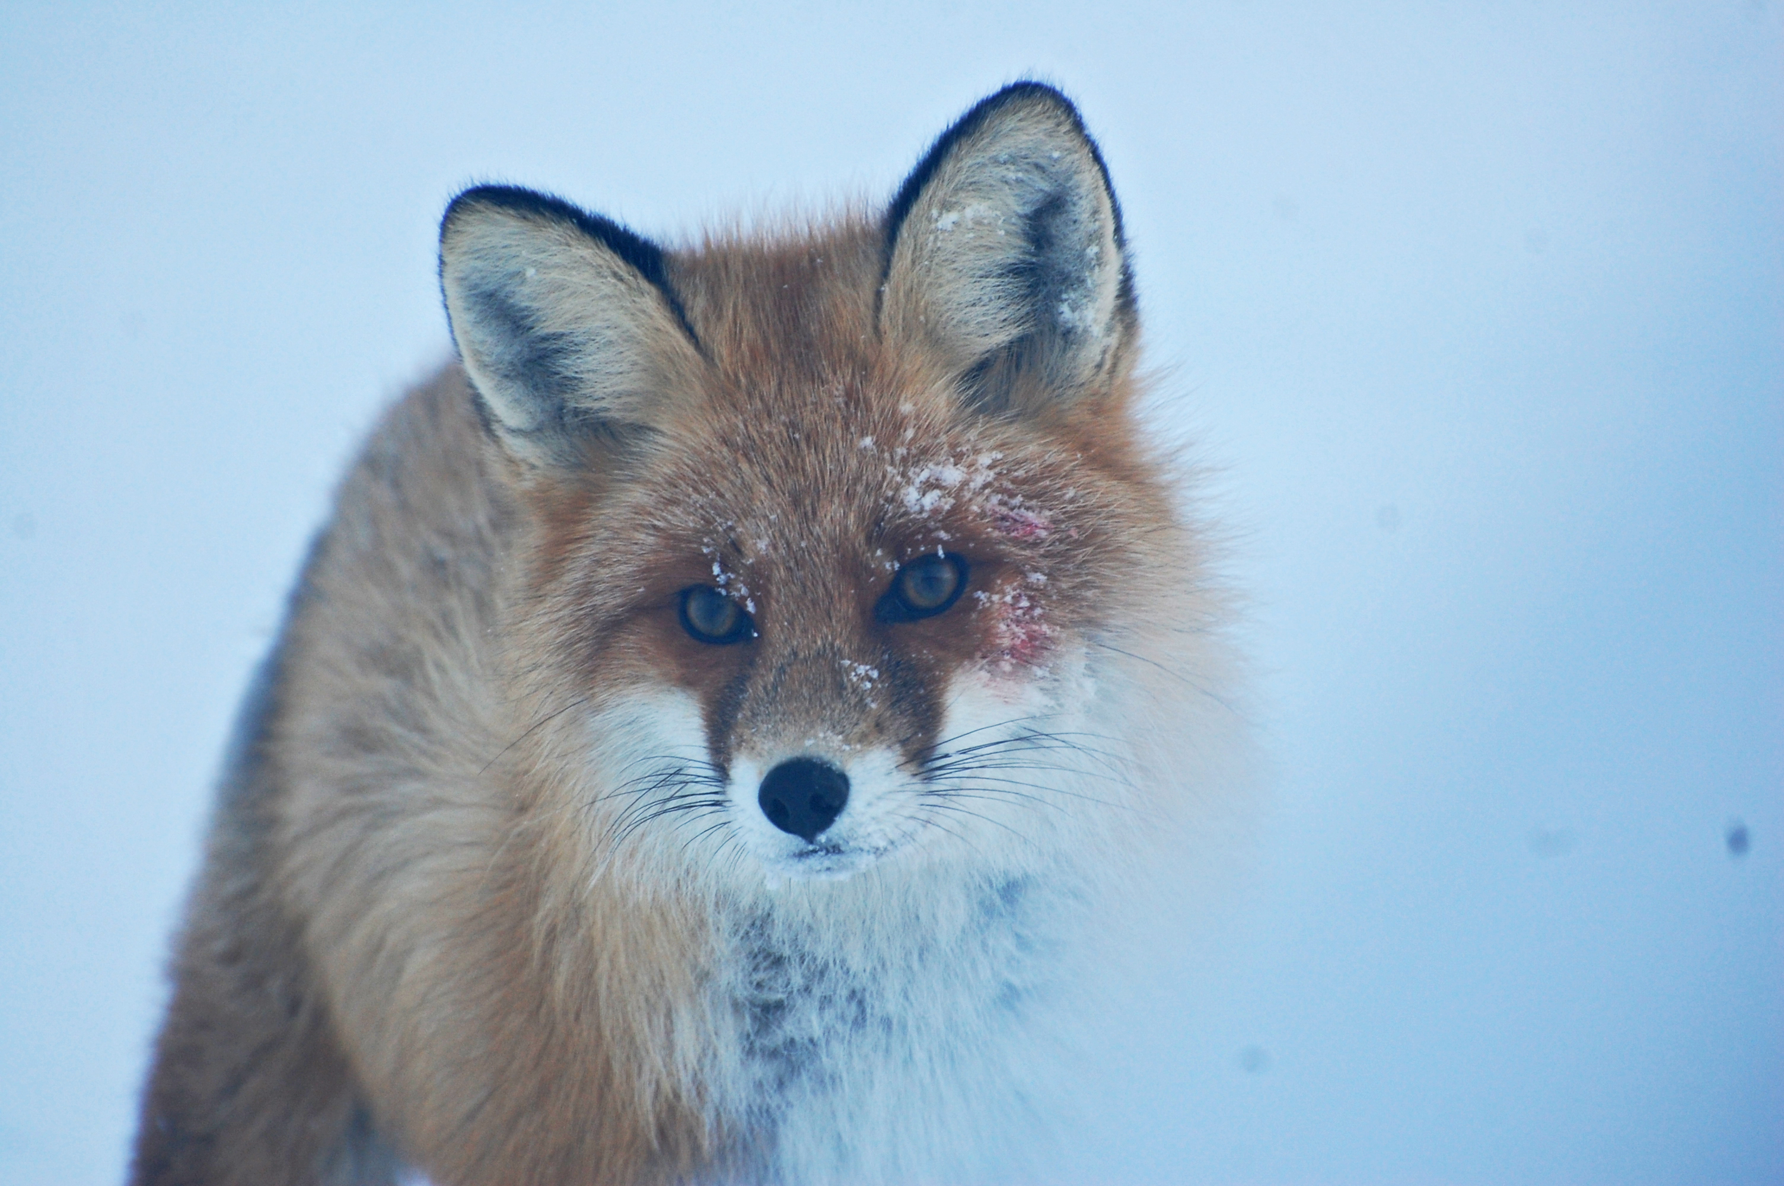
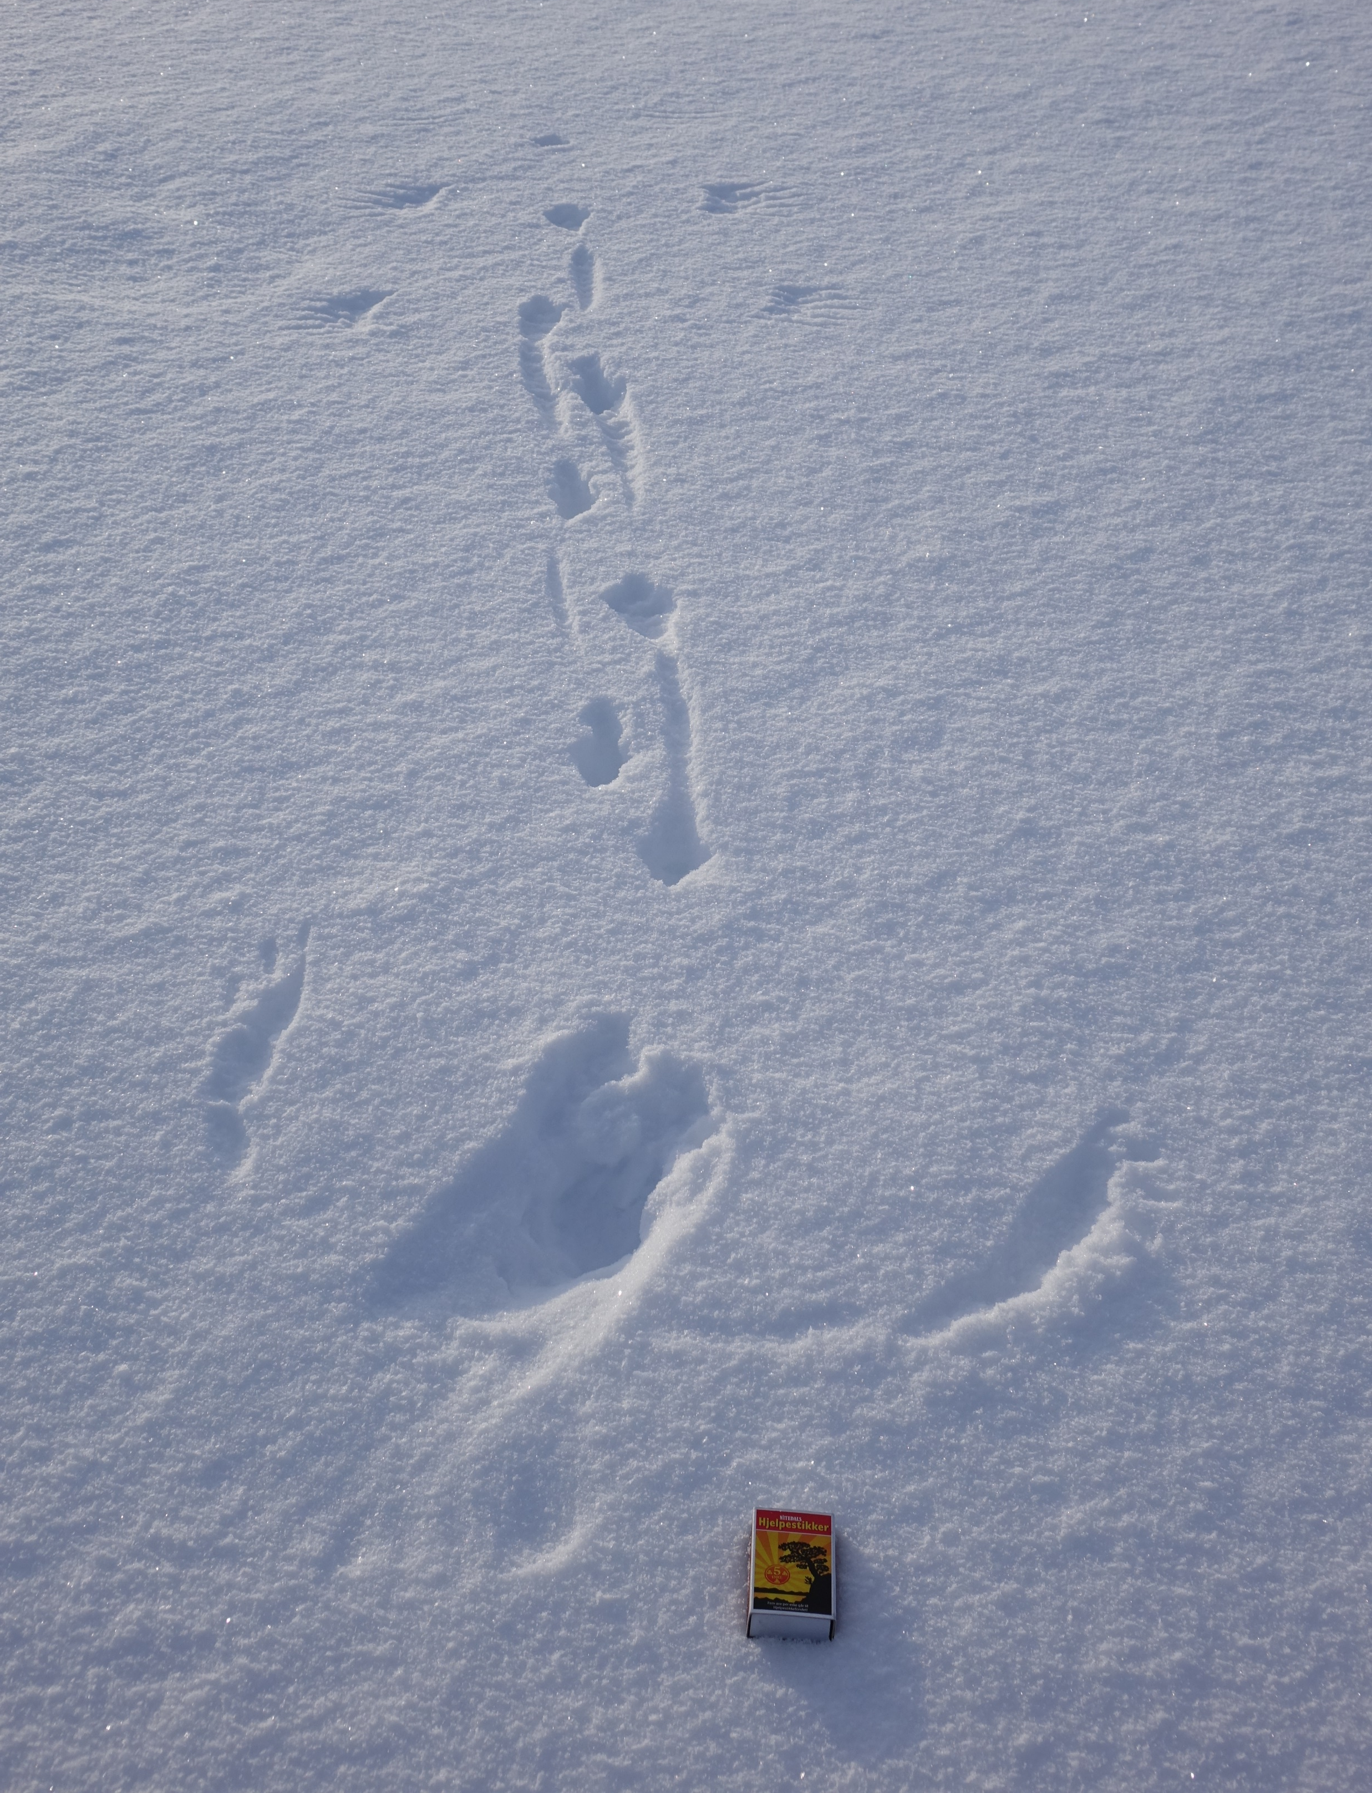
Hvem har bæsja? | Kjenner dere til noen dyr som spiser kongler? | Hvem lager slike spor?
Hva er minste rovdyret i Norge? | Hvilket dyr er dette? | Hvilket dyr har satt dette sporet?

Slide 7
13 | 14 | 15
16 | 17 | 18

Slide 8

Hvem setter sånne spor? | Hva kalles en rein«hunn»? | Si to dyr som tilhører mårfamilien?
Stå på alle fire og ul som en ulv! | Hvorfor skifter dyr pelsfarge om vinteren? | Er det røyskatt eller snømus som har svart haletipp?

Slide 9
19 | 20 | 21
22 | 23 | 24

Slide 10
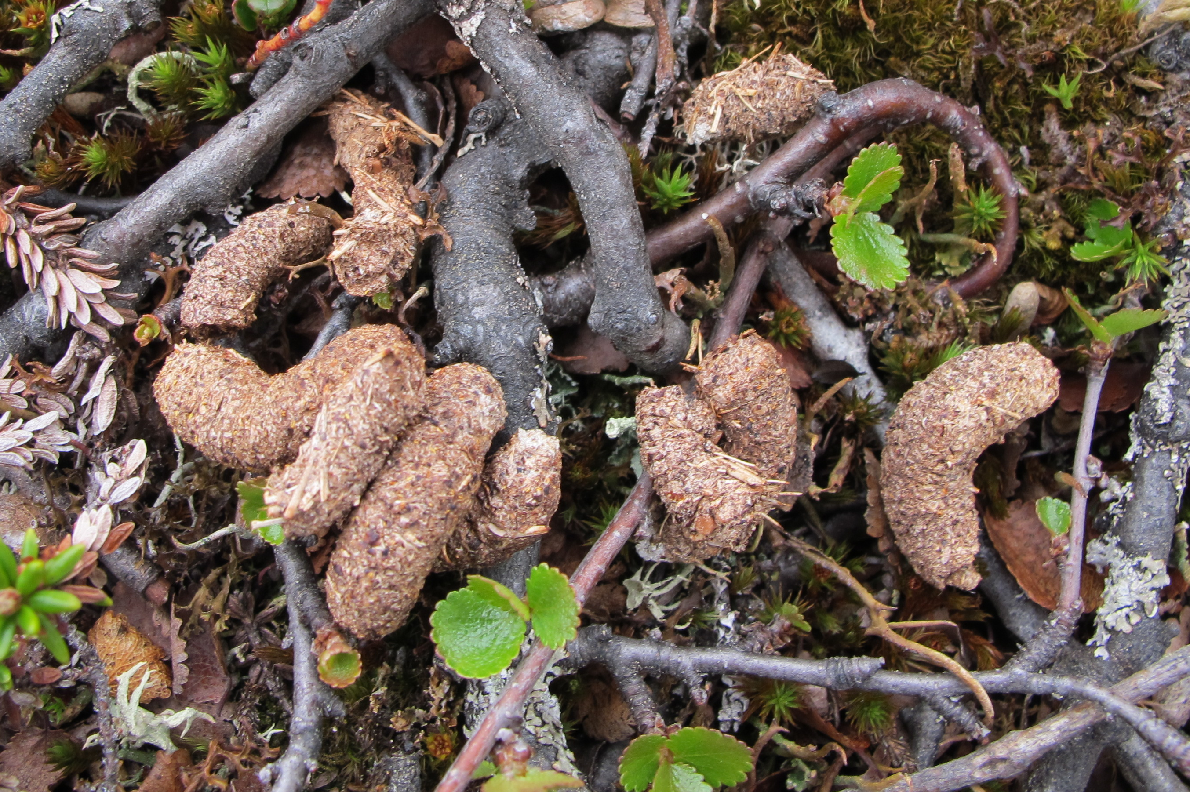
Hvilket dyr spiser bæsjen sin? | Hva heter det største landlevende pattedyret i Norge? | Si to dyr som tilhører smågnagerne.
Si ett pattedyr som lever i trærne? | Hvem har bæsja? | Hopp som harer tilbake til terningen!

Slide 11
25 | 26 | 27
28 | 29 | 30

Slide 12
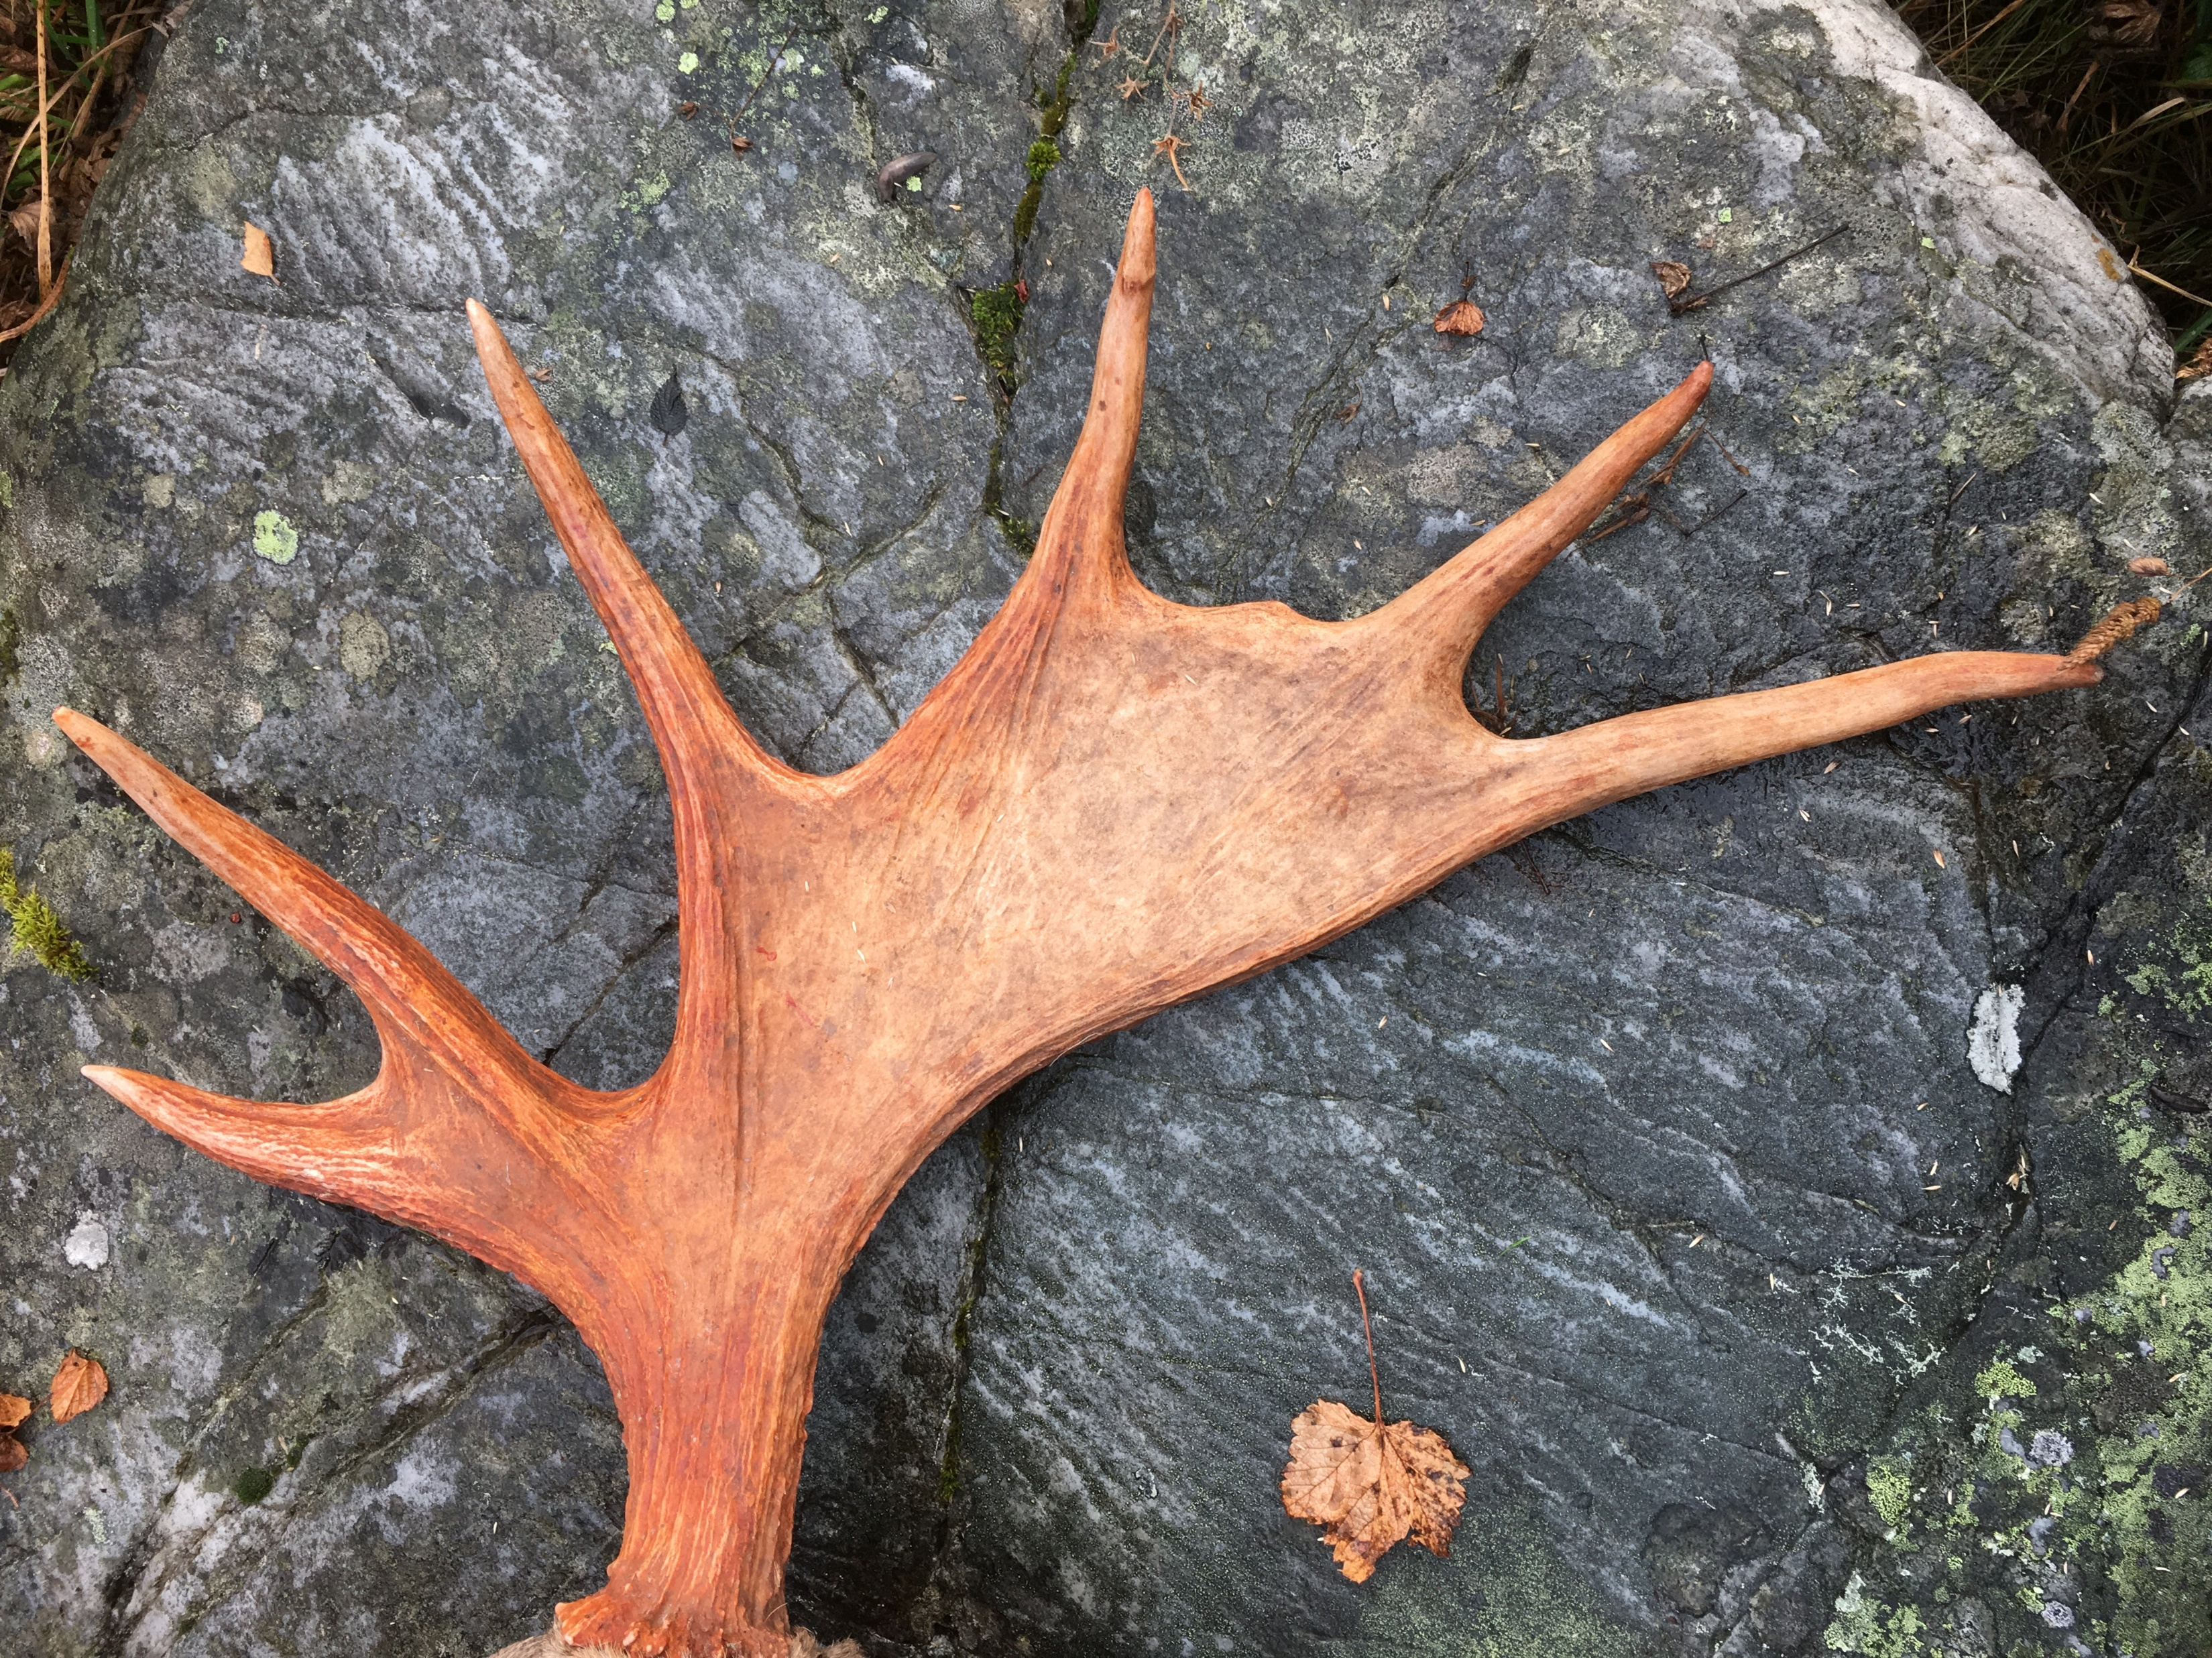
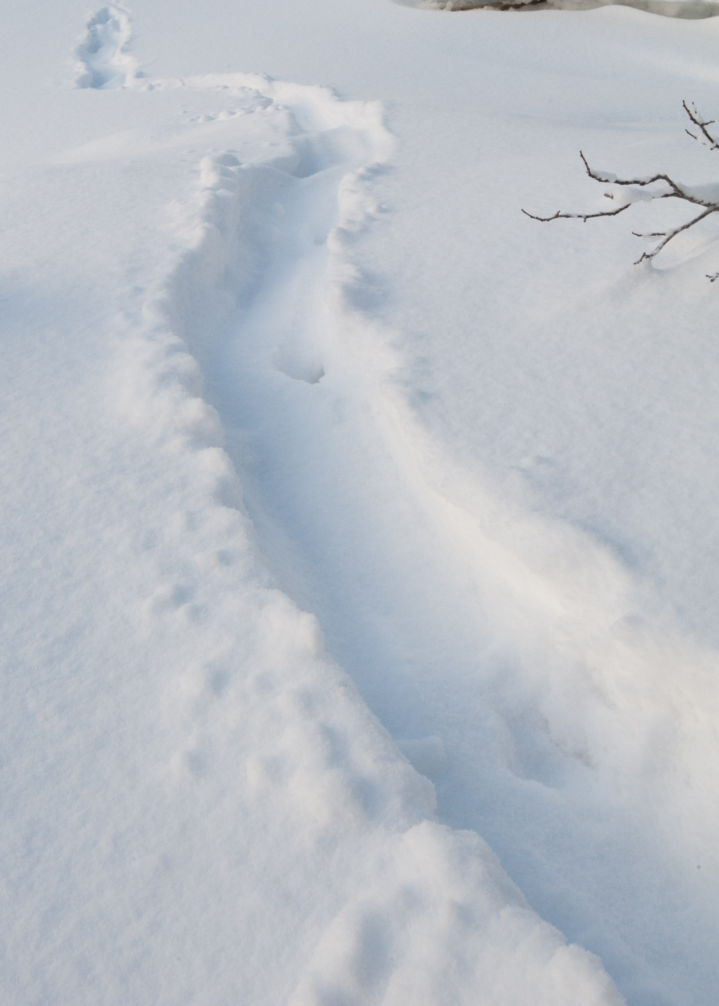
Hvilket dyr har hatt dette geviret? | Hva kalles en bjørne«hunn»? | Syng en sang om en fugl ☺
Hva heter det eneste viltlevende kattedyret vi har i Norge? | Hvem setter slike spor? | Hvilket rovdyr heter på samisk njálla og kvensk naali?

